Slide 1
Chapter 5
Image Restoration
目的：改善图像，是客观过程，利用某种光验知识，重建原图像而图像增强是一个主观过程。
那么如何来评价图像复原的效果呢？
往往是建立一个最质准则，具体实施复原时，有些方法适于在空域进行，有些适合于在频域进行。
事实上，造成图像质量退化的因素很多，如传感器，数字转化等，但本章只是就给出的一幅退化图像来考虑复原。

Slide 2
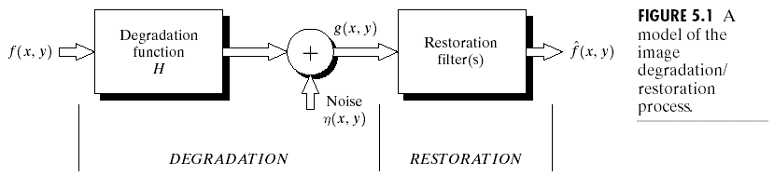
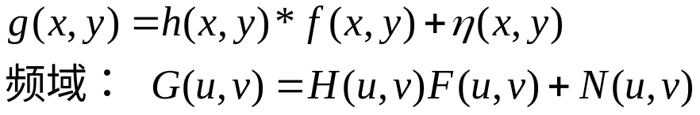
Chapter 5
Image Restoration
5.1 图像退化/复原过程
如果系统H是线性，移不变的过程，则空域中给出的退化图像：

Slide 3
Chapter 5
Image Restoration
5.2 噪声模型
数字图像的噪声主要来源于图像获取和传输过程。
5.2.1 噪声的空间和频率特性
几个概念和要讨论的问题：
相关性：噪声是否与图像相关
频率特性：噪声在傅立叶域的频率内容
白噪声：谱为常量
本章假设：噪声独立于空间坐标，并与图像本身无关联。

Slide 4
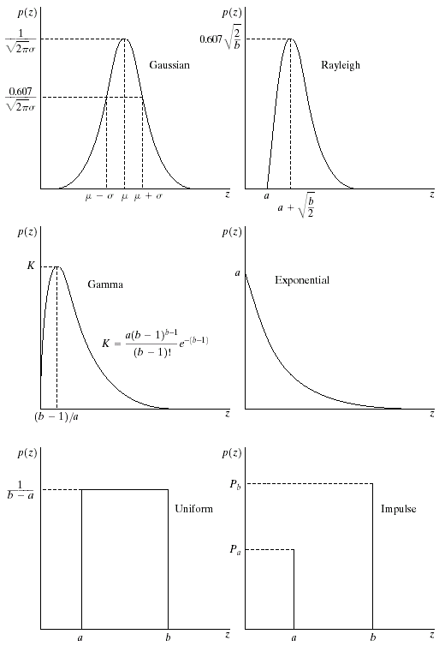
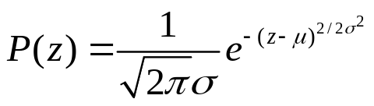
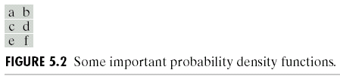
Chapter 5
Image Restoration
5.2 噪声模型
5.2.2 一些重要噪声的概率密度函数
利用噪声分量统计特性来定义，即：以概率密度函数（PDF）表示：
高斯噪声（亦正态噪声）
曲线见右图示：

Slide 5
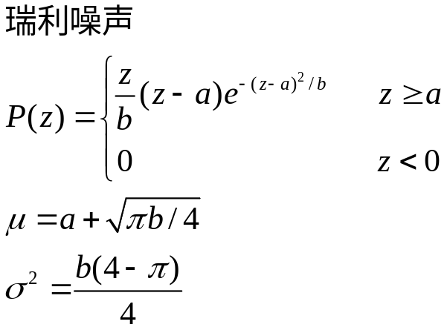
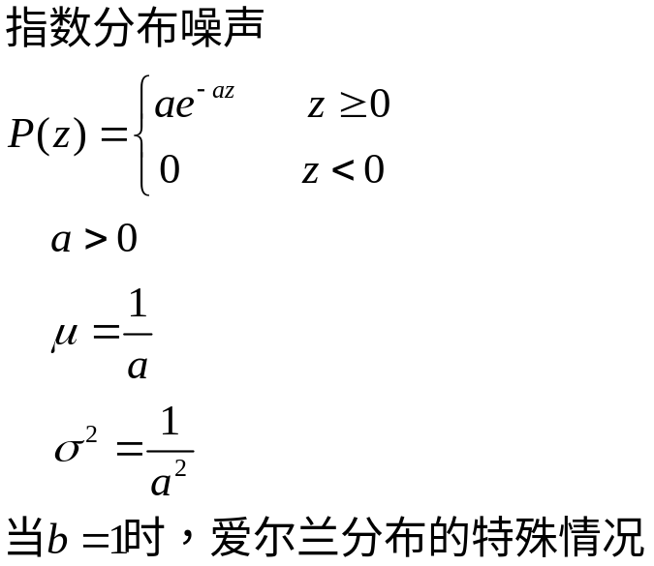
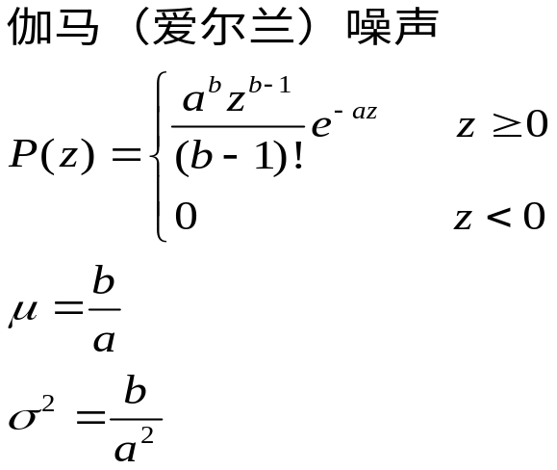
Chapter 5
Image Restoration
5.2 噪声模型

Slide 6
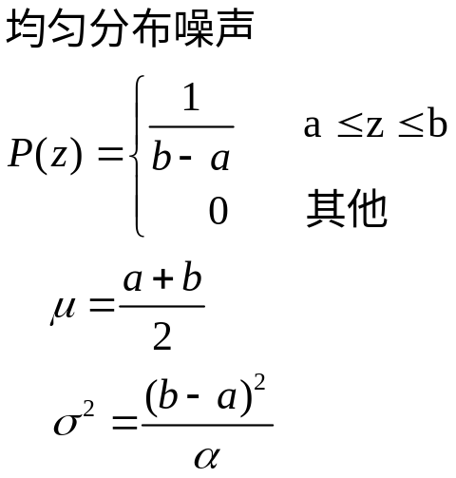
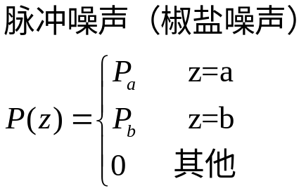
Chapter 5
Image Restoration
5.2 噪声模型
高斯噪声→电子电路，低照度
指数→激光成像
各种噪声图像及其直方图见下页图所示：

Slide 7
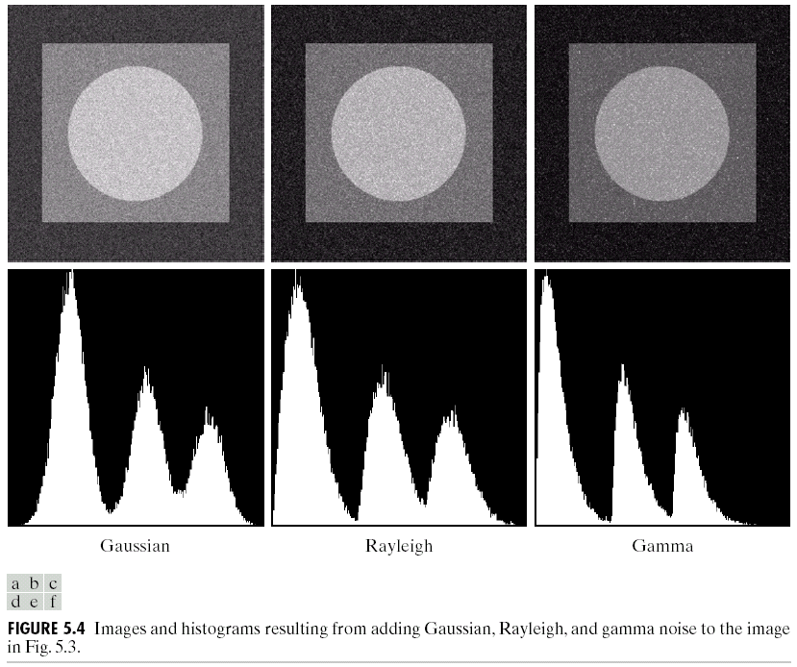
Chapter 5
Image Restoration
5.2 噪声模型
5.2.2 一些重要噪声的概率密度函数
各种噪声图像及其直方图

Slide 8
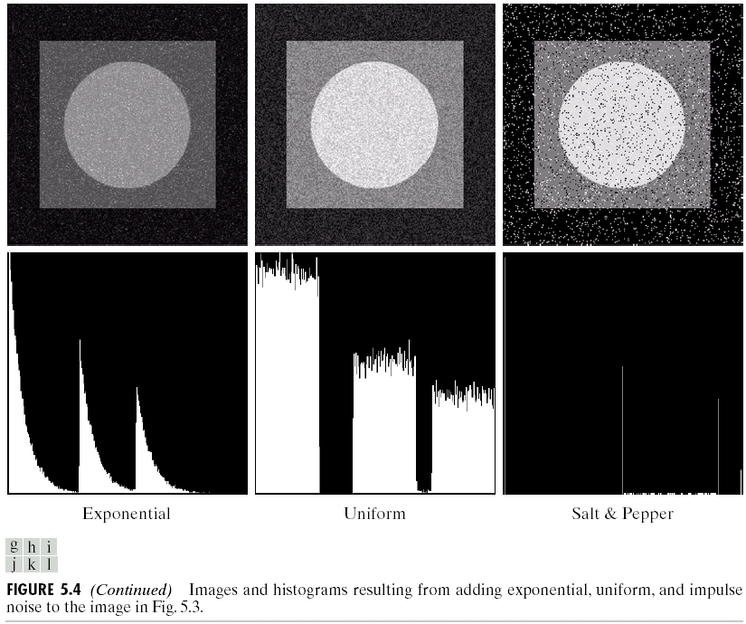
Chapter 5
Image Restoration
5.2 噪声模型
5.2.2 一些重要噪声的概率密度函数
各种噪声图像及其直方图

Slide 9
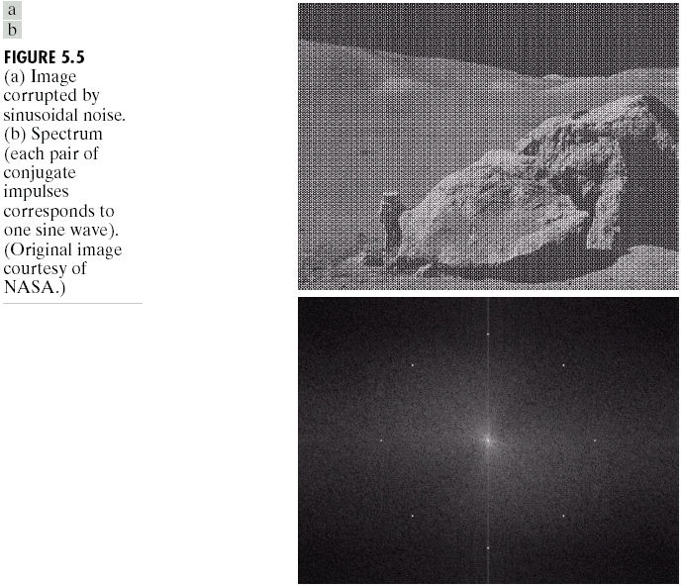
Chapter 5
Image Restoration
5.2 噪声模型
5.2.3 周期噪声
在图像获取中来自于电力或机电干扰而产生是空间依赖型噪声，如右图a所示，被不同频率正弦噪声所干扰→一对共轭脉冲，关于周期噪声的详细讨论见5.4节。

Slide 10
Chapter 5
Image Restoration
5.2 噪声模型
5.2.4 噪声参数的估计
1、周期性噪声：通过谱来估计
2、从传感器的技术说明中可以得到
3、成像装量：对固体的光照均匀的灰度极成像
4、当仅有Sensor产生的图像可以利用时，从恒定灰度值的一小部分估计PDF

Slide 11
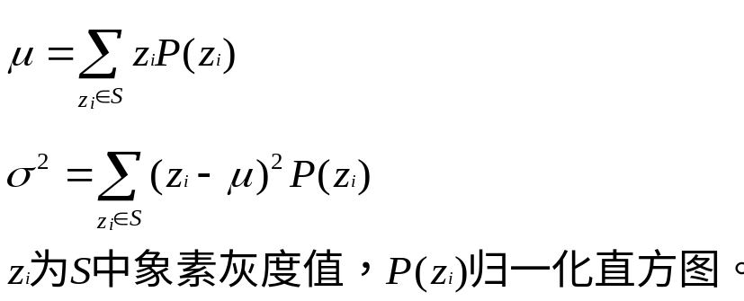
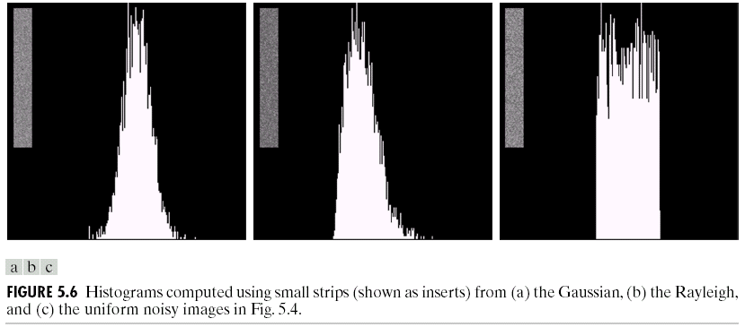
Chapter 5
Image Restoration
5.2 噪声模型
5.2.4 噪声参数的估计
假设S代代表小带，则：

Slide 12
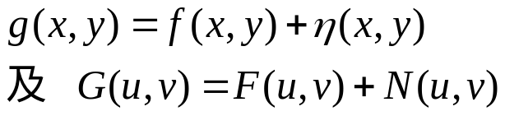
Chapter 5
Image Restoration
5.3 仅存在噪声时的复原
仅存在噪声时的复原——空间滤波当图像中的退化仅仅是噪声（产生）的时候
则：
当仅存在加性噪声时，可选择空间滤波的方法。在3.6节介绍了一些图像增强的滤波器，下面介绍的滤波器性能往往低于3.6节中的。

Slide 13
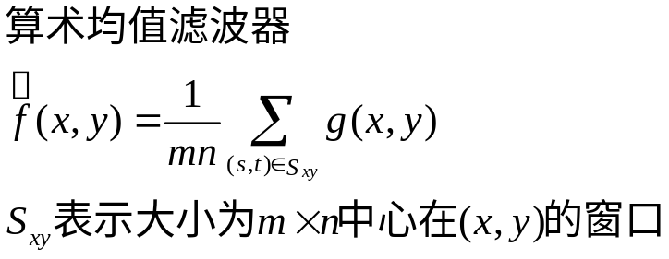
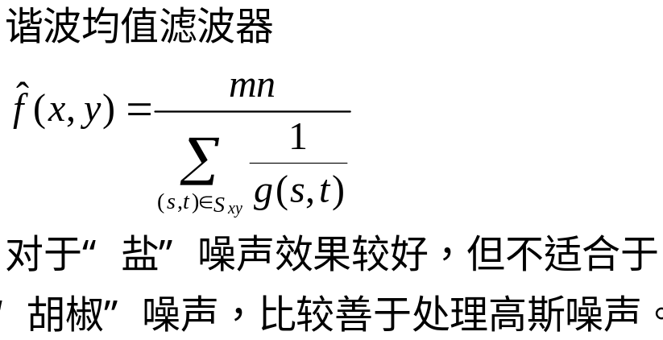
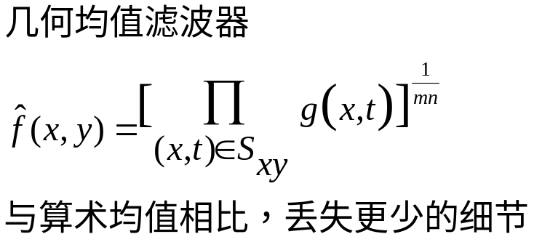
Chapter 5
Image Restoration
5.3 仅存在噪声时的复原
5.3.1 均值滤波器

Slide 14
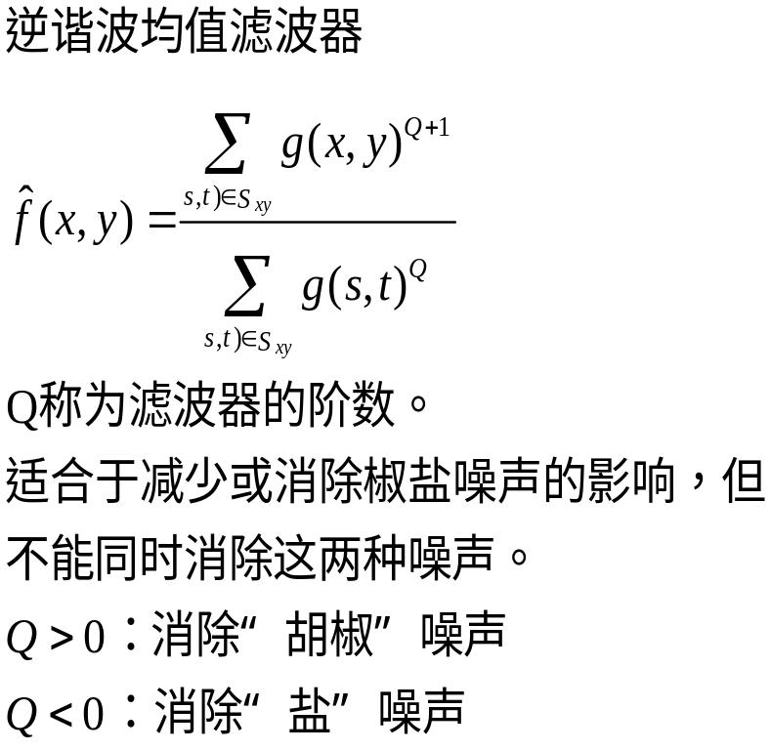
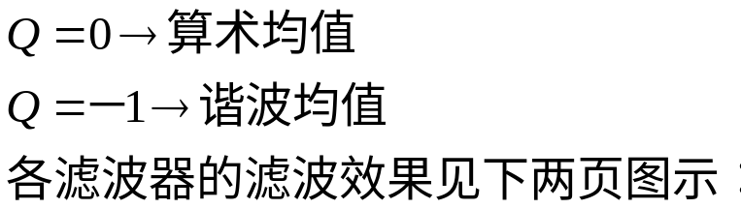
Chapter 5
Image Restoration
5.3 仅存在噪声时的复原
5.3.1 均值滤波器

Slide 15
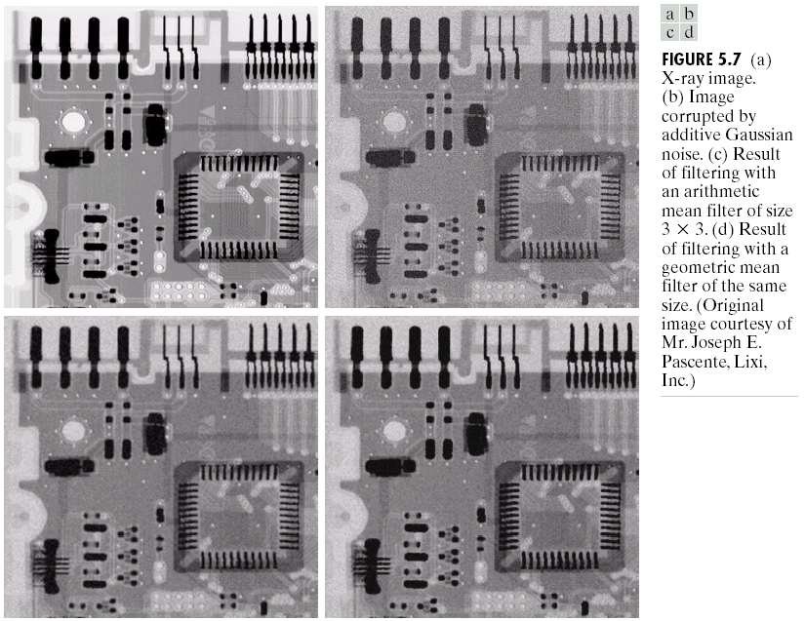
Chapter 5
Image Restoration
5.3 仅存在噪声时的复原
5.3.1 均值滤波器
各滤波器的滤波效果图示：

Slide 16
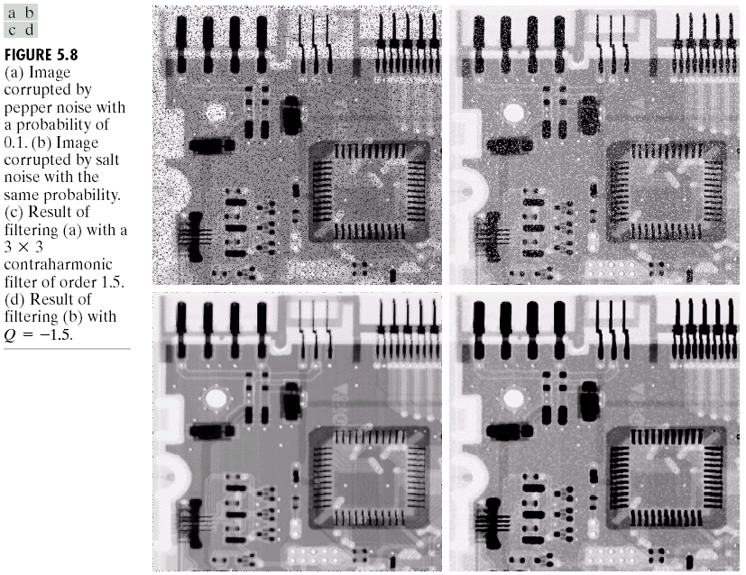
Chapter 5
Image Restoration
5.3 仅存在噪声时的复原
5.3.1 均值滤波器
各滤波器的滤波效果图示：

Slide 17
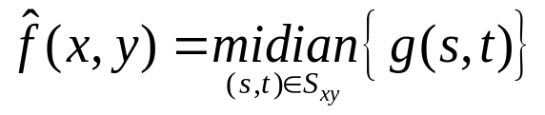
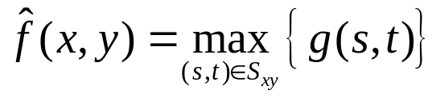
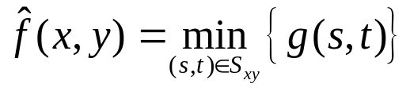
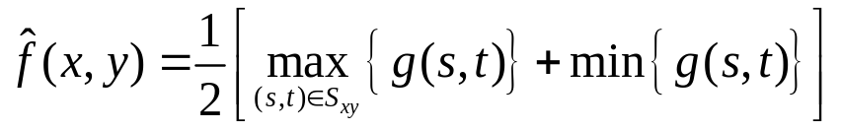
Chapter 5
Image Restoration
5.3 仅存在噪声时的复原
5.3.2 顺序统计滤波器
空间滤波器，其响应基于滤波器所包围的图像区域中像素点的排序。
中值滤波器
在噪能力好，模糊少，对单极或双极脉冲噪声很有效。
最大值和最小值滤波器
发现最亮点时有用，可除“胡椒”
发现最暗点，可消除“盐”中点滤波器
对高斯及均匀噪声效果最好。

Slide 18



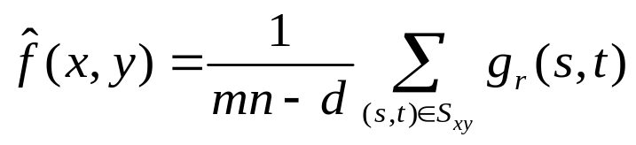


Chapter 5
Image Restoration
5.3 仅存在噪声时的复原
5.3.2 顺序统计滤波器
修正后的阿尔法均值滤波器
去掉 内最高灰度值 个
去掉 内最低灰度值 个
其余 个的均值，叫修正的阿尔法均值小组波器。
取 →算术均值
→中值
顺序统计滤波器的效果见例5.3。

Slide 19
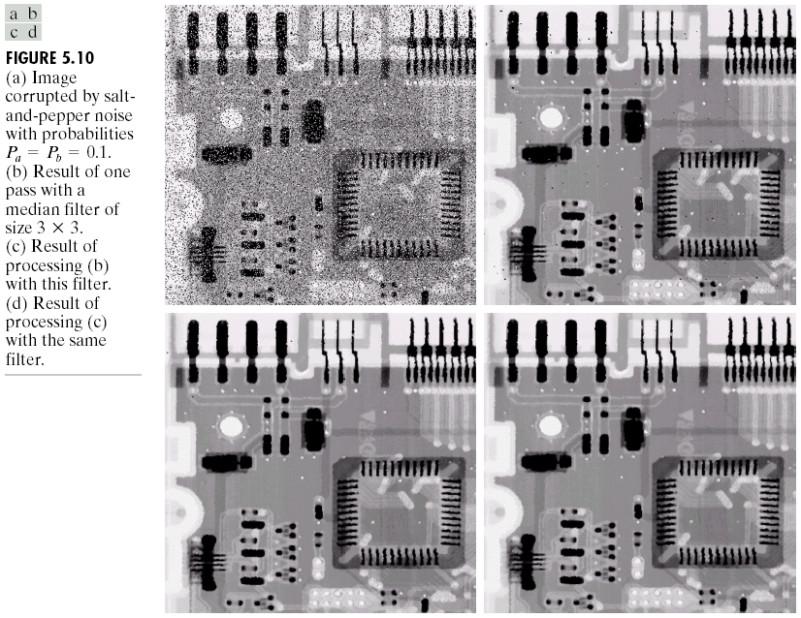
Chapter 5
Image Restoration
5.3 仅存在噪声时的复原
5.3.2 顺序统计滤波器
顺序统计滤波器的效果

Slide 20
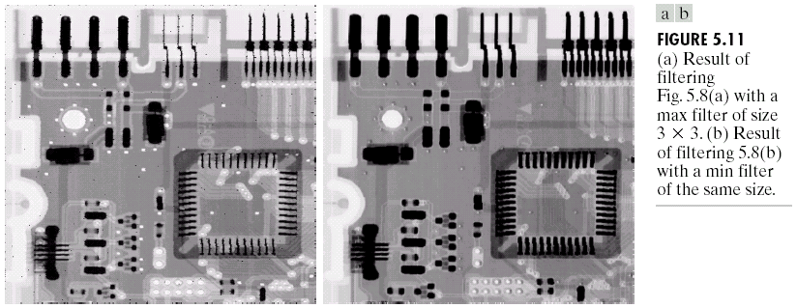
Chapter 5
Image Restoration
5.3 仅存在噪声时的复原
5.3.2 顺序统计滤波器
顺序统计滤波器的效果

Slide 21
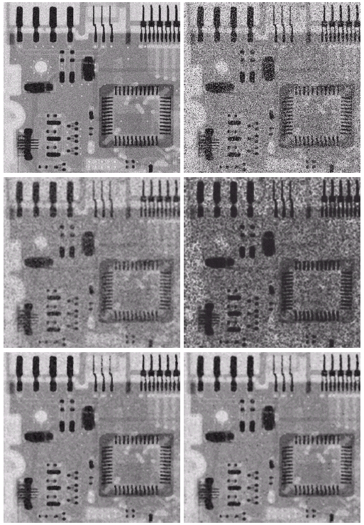

Chapter 5
Image Restoration
5.3 仅存在噪声时的复原
5.3.2 顺序统计滤波器
顺序统计滤波器的效果

Slide 22









Chapter 5
Image Restoration
5.3 仅存在噪声时的复原
5.3.3 自适应滤波器
到目前为止，我们所讨论的滤波器都是：一但选定了一种滤波器，就不考虑从一点到另一点图像性能（特征）的变化。
本节介绍两种滤波器，其行为变化是基于 内矩形窗口
内的统计特征，叫自适应滤波器，其性能优于前边所有滤波器性能。
自适应局部噪声消除滤波器
统计度量→均值，方差。
方差→平均对比度
滤波器作用于局部区域，滤波器在中心化区域中任何点的响应其于以下4个量：
（a） ：含噪声的图像
（b） ：噪声方差
（c） ：在 上局部灰度均值
（d） ：像素点的局部方差
希望滤波器预期性能如下：
1、如果 ，应返回 ，0噪声。
2、如果 与 高相关，返回 近似值（遇到边缘时）
3、如果 ，返回 上算平均值
整个图像特性与局部图像特性相同。

Slide 23
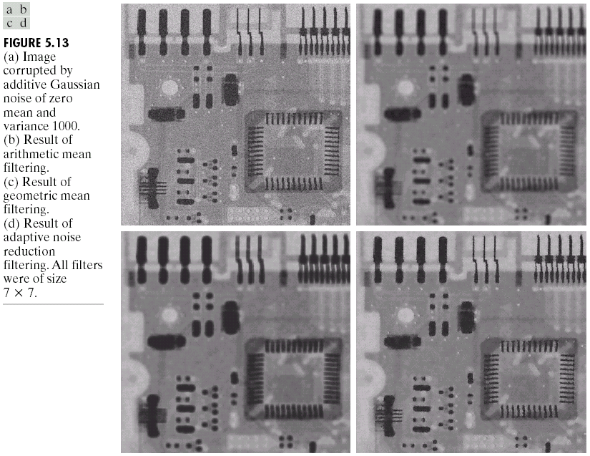
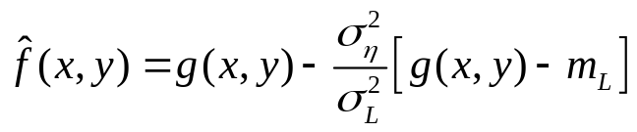

Chapter 5
Image Restoration
5.3 仅存在噪声时的复原
5.3.3 自适应滤波器
则满足上面条件的表达式：
需要估计 ，上式假设
模型中噪声是加性及位置独立。
自适应滤波与算求均值、几何均值比较见。

Slide 24







Chapter 5
Image Restoration
5.3 仅存在噪声时的复原
5.3.3 自适应滤波器
自适应中值滤波器
前述的中值滤波一般可以处理冲激噪声空间密度不大的情况（ ）而自适应中值滤波则可以处理更大概率的冲激噪声，且保持图像细节。
不同之处， 大小可变。
具体如下：
规定符号： 中最小
中最大
中中值
中中心值
允许的最大尺寸

Slide 25
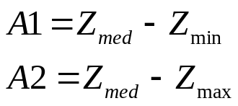





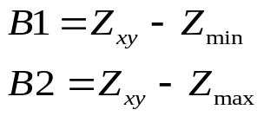



Chapter 5
Image Restoration
5.3 仅存在噪声时的复原
5.3.3 自适应滤波器
自适应中值滤波器
工作时分两个层次，A层和B层
A层：
如果 且 ，转到B层
否则增大窗口尺寸
如果窗口尺寸 ，重复A层
否则
B层：
（等于0时←如果 且 ， 椒或盐）否则
其本质是：
1）去除“椒盐”
2）平滑其它非冲激噪声
3）减少边缘细化或粗化
A层决定指 是否是脉冲，若不是，转B，再继续看中心是不是脉冲，若不是，保留这个“中间水平”值。
如果A确找到一脉冲，则增大 直到找到一个非脉冲。
滤波效果见 下页图：

Slide 26
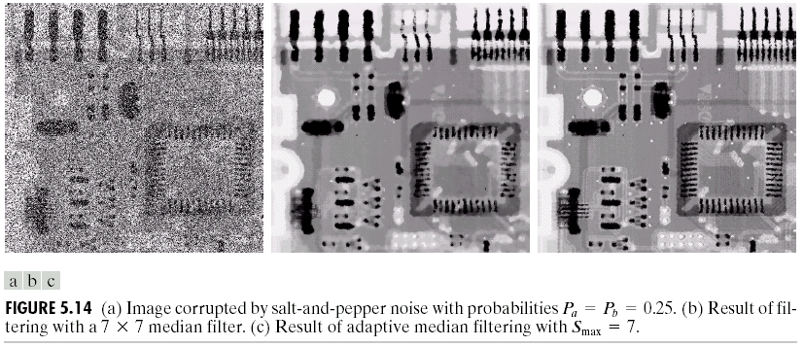
Chapter 5
Image Restoration
5.3 仅存在噪声时的复原
5.3.3 自适应滤波器
自适应中值滤波器
滤波效果示意图：

Slide 27
Chapter 5
Image Restoration
5.4 频域滤波削减周期噪声
本节利用带阻，带通，陷波滤波器，来削除或削减周期性噪声。

Slide 28
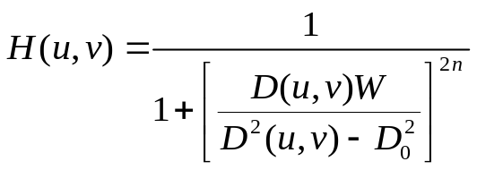
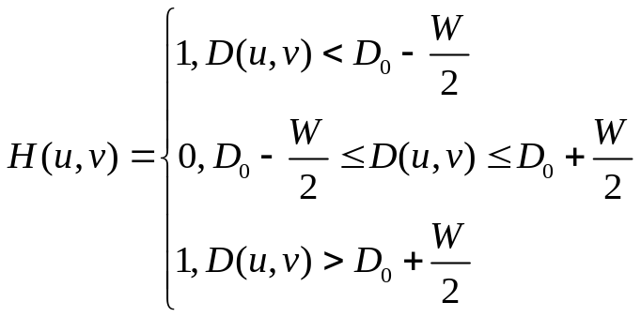
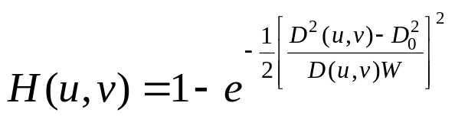

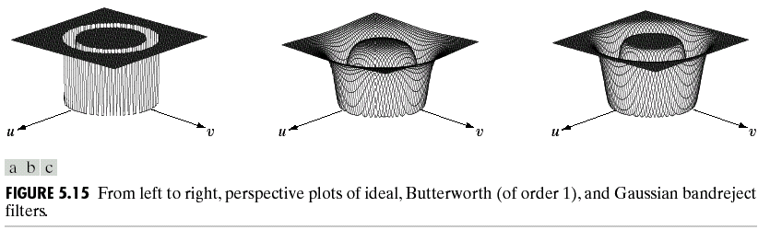
Chapter 5
Image Restoration
5.4 频域滤波削减周期噪声
5.4.1 带阻滤波器
理想：
半径中心 W带宽
n阶巴特沃思带阻：
高斯带阻：

Slide 29
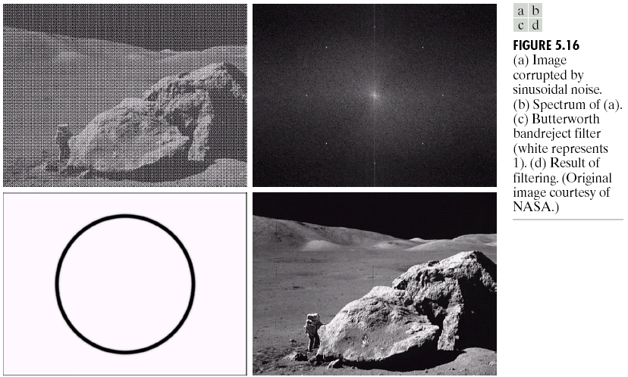
Chapter 5
Image Restoration
5.4 频域滤波削减周期噪声
5.4.1 带阻滤波器
滤波效果见下图：

Slide 30

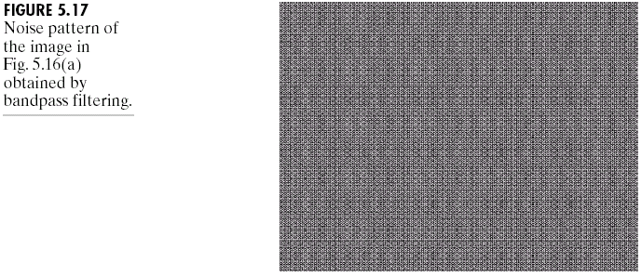
Chapter 5
Image Restoration
5.4 频域滤波削减周期噪声
5.4.2 带通滤波器
应用举例：例5.7，采用这种方法获得噪声图像。

Slide 31
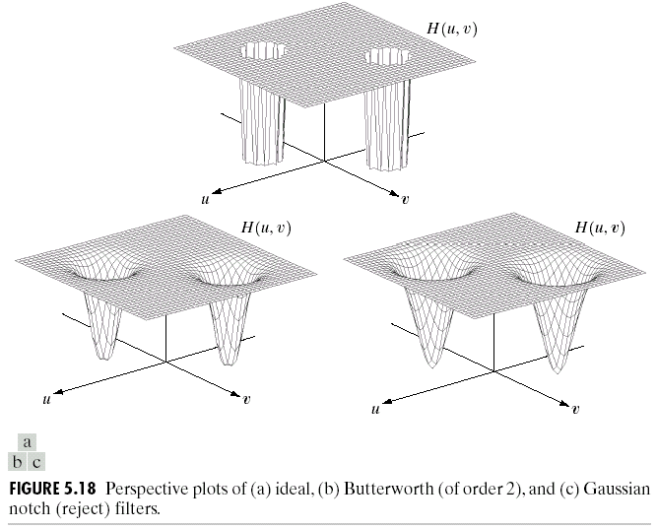
Chapter 5
Image Restoration
5.4 频域滤波削减周期噪声
5.4.3 陷波滤波器
阻止（或通过）事先定义的中心频率邻域内的频率，图形见右图示：
以对称的形式出现，对象任意，形状也任意。

Slide 32

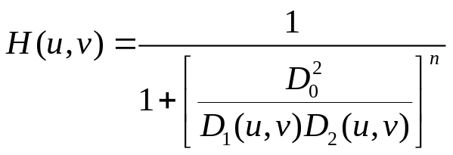


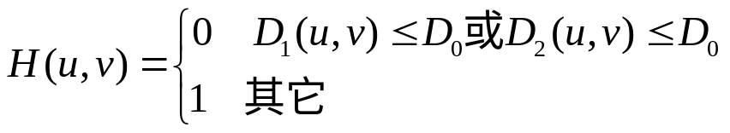
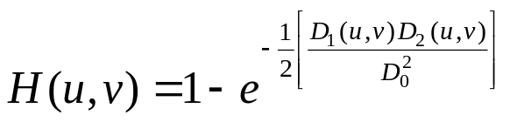
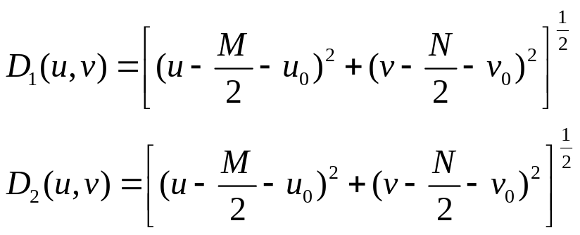
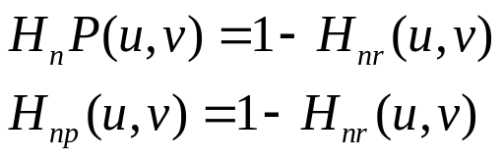
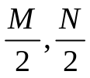

Chapter 5
Image Restoration
5.4 频域滤波削减周期噪声
5.4.3 陷波滤波器
半径为 中心在（ ），对称点在（ ）的带阻滤波传函：
这里：
（假定矩形中心已移至（ ））
高斯陷波带阻
陷滤带通：
同样 时，
变为低通。
n阶巴特活思陷波带阻

Slide 33
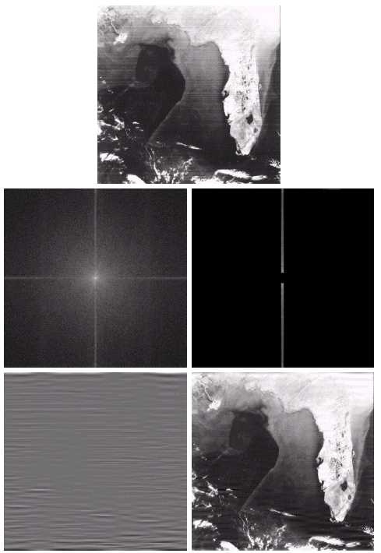

Chapter 5
Image Restoration
5.4 频域滤波削减周期噪声
5.4.3 陷波滤波器
滤波效果例5.8，右图所示：

Slide 34

Chapter 5
Image Restoration
5.4 频域滤波削减周期噪声
5.4.4 最佳陷波滤波器
图5.20（a），这是一幅飞船拍摄的数字图像，b是其图像谱，可以看出在频率域很难检测（包含不同频率）。

Slide 35








Chapter 5
Image Restoration
5.4 频域滤波削减周期噪声
5.4.4 最佳陷波滤波器
当存在几种干扰时，前面的方法就不可以了。这里讨论一种最佳方法，其含义是 在指定邻域上局部方差最小。分成两步来完成：
第一步，提取干扰的主要频率成份，（在每一尖峰处设一陷波带通滤波器 ）
则干扰噪声傅氏变换：
噪声：
其实 只能基于噪声的一个估计，这样就不可能直接把它从图像中减去而得到真实原图像。为此，我们建立如下恢复公式：
其中 为加权函数，我们的任务就是选取 ，使得
在每一点 方差最小。

Slide 36






Chapter 5
Image Restoration
5.4 频域滤波削减周期噪声
5.4.4 最佳陷波滤波器（推导续）
考虑点 的尺寸 邻域，局部方差：
（大致可看作真值）r就为误差的含义
邻域平均
代入得：

Slide 37




Chapter 5
Image Restoration
5.4 频域滤波削减周期噪声
5.4.4 最佳陷波滤波器（推导续）
设 在邻域内不变
则：

Slide 38

Chapter 5
Image Restoration
5.4 频域滤波削减周期噪声
5.4.4 最佳陷波滤波器
最佳陷波滤波器效果见 下面系图：

Slide 39

Chapter 5
Image Restoration
5.4 频域滤波削减周期噪声
5.4.4 最佳陷波滤波器
最佳陷波滤波器效果见 下面系图：

Slide 40

Chapter 5
Image Restoration
5.4 频域滤波削减周期噪声
5.4.4 最佳陷波滤波器
最佳陷波滤波器效果见 下面系图：

Slide 41





Chapter 5
Image Restoration
5.5 线性.位置不变的退化
在图5.1中的输入输出关系可表示为：
如果 则：
定义线性系统：
当 时：

Slide 42


Chapter 5
Image Restoration
5.5 线性.位置不变的退化
位置不变补充（空不变）
在4.2.33中，可写为：
再次设
代入得：

Slide 43


Chapter 5
Image Restoration
5.5 线性.位置不变的退化
如果H为线性，则
其中：
叫系统的冲激响应。
弗雷德霍姆积分

Slide 44



Chapter 5
Image Restoration
5.5 线性.位置不变的退化
线性系统完全可由冲激响应来表示。
当H的位置不变时
则：
加噪声后：
线性补充理论很成熟，可应用于图像复原中。
处理时要用到卷积，所以“图像去卷积”来表示图像复原。

Slide 45
Chapter 5
Image Restoration
5.6 估计退化函数
前面所述方法，需知道退化函数，然后去卷积，估计退化函数的方法：
（1）观察法
（2）试验法
（3）数字建模法

Slide 46



Chapter 5
Image Restoration
5.6 估计退化函数
5.6.1 图像观察估计法
观察已知一个物体的一部分和背景，如一矩形或直线，该小子图像用 表示，而我们构建的子图像（原图像估计图像）用 表示，则：

Slide 47


Chapter 5
Image Restoration
5.6 估计退化函数
5.6.2 试验估计法
如果使用获取退化图像的设备相似的装置，理论上得到一准确退化估计是可能的。
用一个脉冲（小亮点）来输入
例子见图5.24

Slide 48


Chapter 5
Image Restoration
5.6 估计退化函数
5.6.3 模型估计法
根据物理、数学机理来建立相应退化模型。
例如：大气湍流引起图像退化模糊。
效果见图5.25

Slide 49





Chapter 5
Image Restoration
5.6 估计退化函数
5.6.3 模型估计法
退化模型可以基本原理开始，推导一个数学模型。
以运动图像模糊为例
假设图像 进行平面运动， 分别是 方向上相应的随时间变化的参数。
设T为曝光时间
模糊图像

Slide 50






Chapter 5
Image Restoration
5.6 估计退化函数
5.6.3 模型估计法
如果 已知，则 就知道。
这里，假设图像只在x向以给定速度
直线匀速运动
则：
如果y分量也变化， 则：
具体实例图见图5.26（下页图）

Slide 51

Chapter 5
Image Restoration
5.6 估计退化函数
5.6.3 模型估计法
具体实例

Slide 52




Chapter 5
Image Restoration
5.7 逆滤波
当知道退化函数H后，最简单的复原方法是直接滤波。
原图像估计谱
得：
如果退化函数很小或是0，则
更易决定 ，解决方法是限制滤波的频率，接近原点。
结论：直接逆滤的效果较差。
具体例子见例5.11（下页所示）。

Slide 53

Chapter 5
Image Restoration
5.7 逆滤波
实例：

Slide 54




Chapter 5
Image Restoration
5.8 最小均方误差滤波（维纳滤波）
前述方法并未考虑如何处理噪声，本节将考虑退化函数和噪声统计特征。
设噪声是随机的，估计值 满足：
最小
噪声图像不相关，其中一个有0均值。
估计的灰度值是退化图像灰度值的线性函数。则：
维纳

Slide 55






Chapter 5
Image Restoration
5.8 最小均方误差滤波（维纳滤波）
复共轭
，噪声功率谱
，未退化图像功率谱。
白噪声时， 为常数，一般未退化图像功率谱，不知道。以下式代
逆滤波和维纳滤波的比较见例5.12和5.13。

Slide 56

Chapter 5
Image Restoration
5.8 最小均方误差滤波（维纳滤波）
逆滤波和维纳滤波的比较实例：

Slide 57

Chapter 5
Image Restoration
5.8 最小均方误差滤波（维纳滤波）
逆滤波和维纳滤波的比较实例：

Slide 58


Chapter 5
Image Restoration
5.9 约束最小二乘滤波器
维纳滤波器使用的条件是知道未退化图像与噪声的功率化，但一般来说，不是特别容易知道，用常数代替可以，但并非很合适的方法。
而本章讨论的方法只要求噪声方差和均值。
根据5.5.16结果
可以写成：
矩阵
MN*1 MN*MN
但是如果具体计算，并非很简单的事情，例如：如果 ，则H为262144×262144，另外，存在H对噪声高度敏感的问题。

Slide 59





Chapter 5
Image Restoration
5.9 约束最小二乘滤波器
最小二乘 法
减少噪声敏感性的方法是采用平滑手段来达到最佳复原，本节介绍的约束最小二乘即是采用这类办法。具体过程不推导，只给出结果。
建立一评价函数C，使之最小。
拉氏算子
欧几里得矢量范数。
最终结果：

Slide 60




Chapter 5
Image Restoration
5.9 约束最小二乘滤波器
最小二乘 法（续）
v是一参数，大小调整满足
是 的傅氏变换
（拉代算子）
例5.14是约束最小二乘与维纳的比较。
应用上方法，一个问题是v如何来求取？

Slide 61





Chapter 5
Image Restoration
5.9 约束最小二乘滤波器
最小二乘 法（续）
关于 的计算如下：
对于 ，可计算：
得到： ；即只知道噪声均值及方差即可逆行最佳复原。
效果见例5.15

Slide 62

Chapter 5
Image Restoration
5.9 约束最小二乘滤波器
最小二乘 法（续）
效果见例

Slide 63


Chapter 5
Image Restoration
5.10 几何均值小滤波器
把维纳推广化（一般化）

Slide 64


Chapter 5
Image Restoration
5.11 几何变换
用于复原的几何变换
几何变换不光用于复原。
几何变换涉及两个问题
（1）一个空间变换
（2）灰度插值

Slide 65


Chapter 5
Image Restoration
5.11 几何变换
5.11.1 空间变换
但在实际中，更实用的方法是采用连接点表达空间重定位。

Slide 66



Chapter 5
Image Restoration
5.11 几何变换
四对应点位置精确已知，区域内变换用双线性方程来建模：
8个系数可利用4对点解出

Slide 67
Chapter 5
Image Restoration
5.11 几何变换
5.11.2 灰度给插值
实际上，实现几何运算可以有2种方法
（1）向前映对法（像素移交）
（2）向后映对法（像素填充）
(x,y)
(x’,y’)
向后映对法较好（只涉及四个像素）

Slide 68



Chapter 5
Image Restoration
5.11 几何变换
5.11.2 灰度给插值
复原
解决办法是：
①最近邻法
②双线性插值
4个系数，利用4个邻点值确定
可以简化处理：前面讲过。
恢复效果见例5.16

Slide 69
Chapter 5
Image Restoration
本章小结

